Slide 1
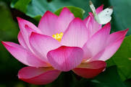

Slide 2
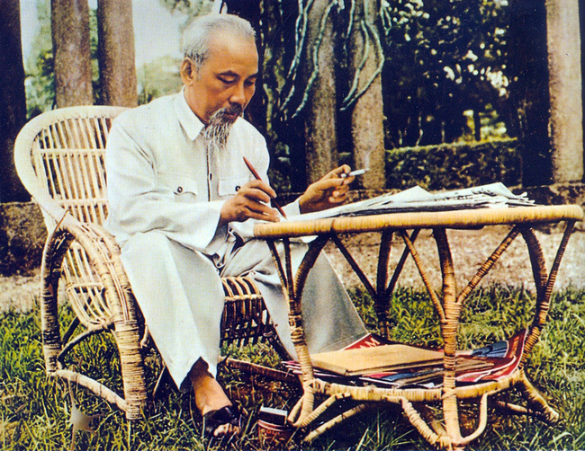

Slide 3
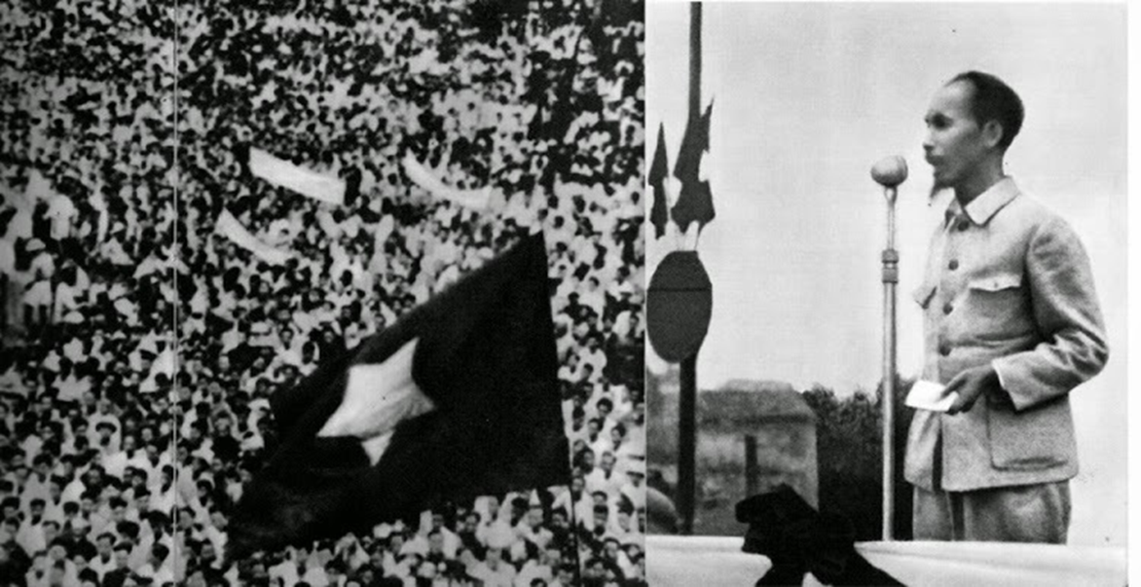

Slide 4
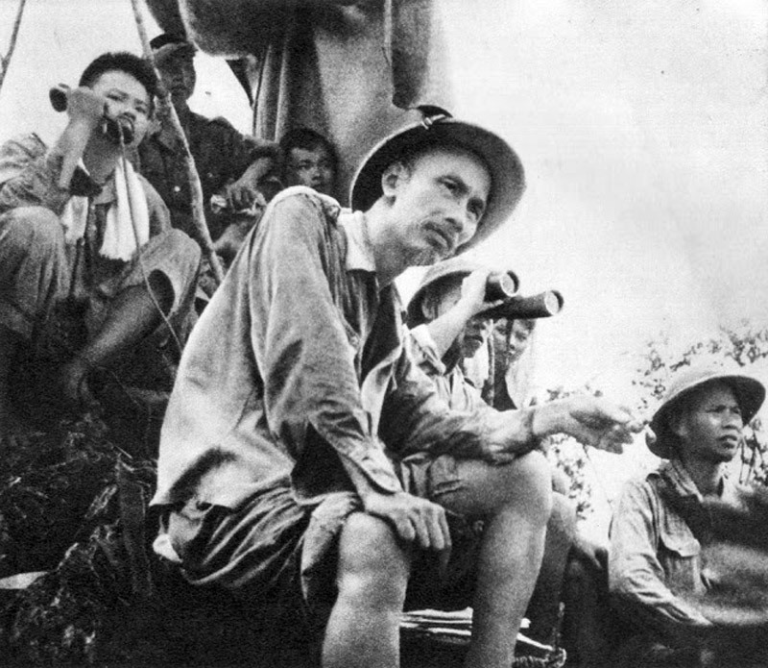

Slide 5
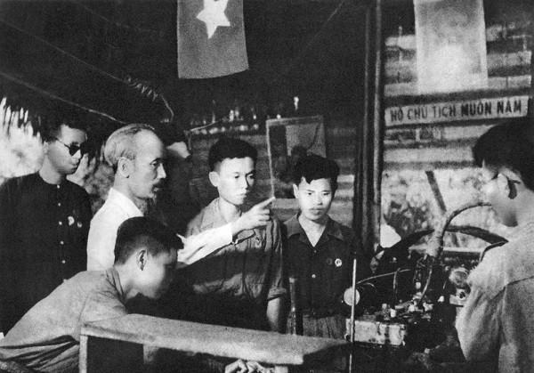

Slide 6
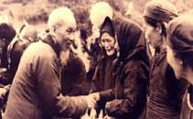

Slide 7
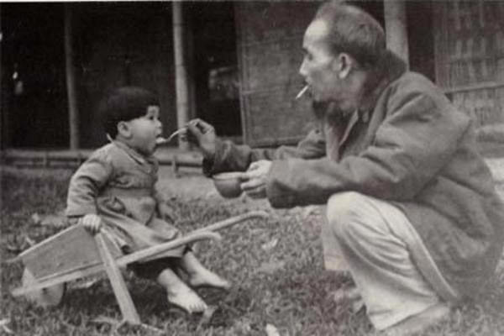

Slide 8
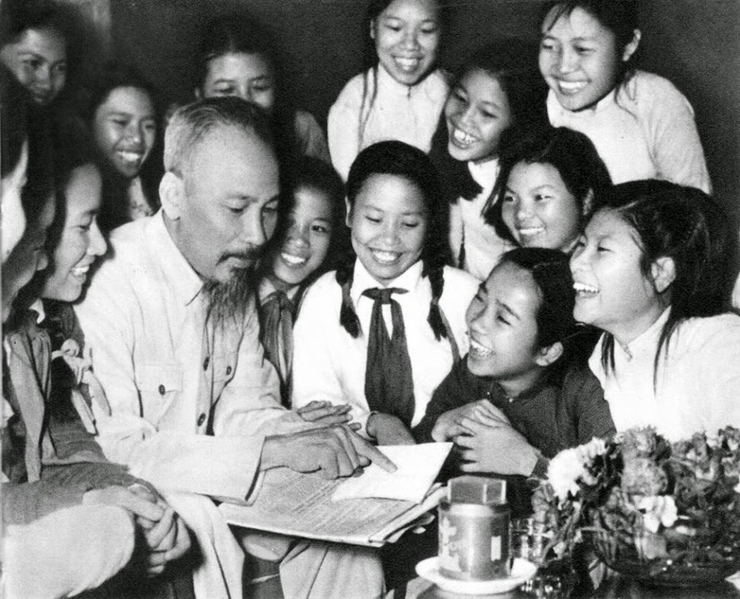

Slide 9
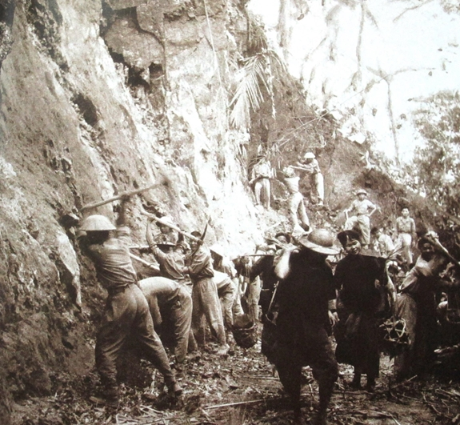

Slide 11
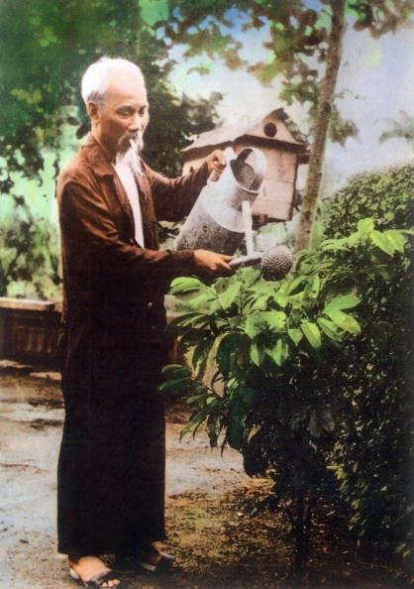

Slide 12
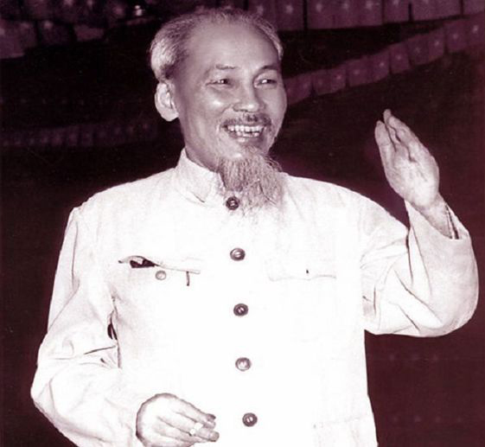

Slide 13
K (Điều em đã biết về nhân cách Hồ Chí Minh) | W (Điều em muốn biết về cuộc đời, tính cách và lối sống của Hồ Chí Minh) | L (Điều em đã được học/ mở rộng thêm về cuộc đời, tính cách và lối sống của Hồ Chí Minh)

Slide 14
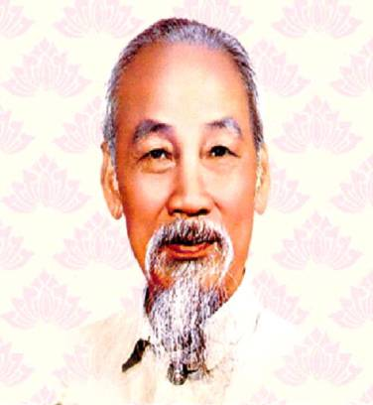
Chủ tịch Hồ Chí Minh sinh tại làng Sen, xã Kim Liên, huyện Nam Đàn, tỉnh Nghệ An. Cha là cụ Nguyễn Sinh Sắc. Mẹ là cụ Hoàng Thị Loan;
Năm 1911, Người ra đi tìm đường cứu nước từ Bến cảng Nhà Rồng.
Tháng 2 -1941 Người trở về nước.
Ngày 2 - 9 - 1945, tại quảng trường Ba Đình, Người đọc Bản Tuyên Ngôn Độc Lập, khai sinh ra nước Việt Nam Dân chủ Cộng Hòa.
Năm 1990, nhân kỷ niệm 100 năm ngày sinh Chủ tịch Hồ Chí Minh, UNESCO đã ghi nhận và suy tôn Người là “Anh hùng Giải phóng dân tộc Việt Nam, danh nhân văn hóa”.
HỒ CHÍ MINH
(19/5/1990 – 2/9/1969)
Notes:
14

Slide 15
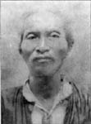
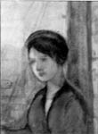
Cụ ông Nguyễn Sinh Sắc, thân sinh của Bác Hồ
Cụ bà Hoàng Thị Loan, thân mẫu của Bác Hồ

Slide 16
Phong cách Hồ Chí Minh
_Lê Anh Trà_

Slide 17
I. Tìm hiểu chung

Slide 18
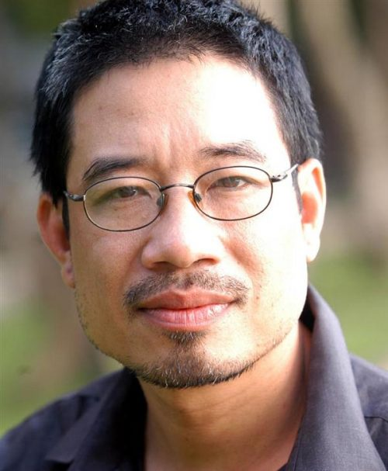
1. Tác giả
Lê Anh Trà (1927 – 1999), quê: Quảng Ngãi
Là nhà văn, nhà văn hóa tiêu biểu của văn học VN
Ngòi bút chân thực, sắc sảo

Slide 19
2. Tác phẩm
Hoàn cảnh sáng tác
Thể loại
Chủ đề
Bố cục
Trình bày phầm tìm hiểu của mình về tác phẩm theo
4 ý sau:

Slide 20
Năm 1990, nhân dịp kỷ niệm 100 năm ngày sinh Bác Hồ, có nhiều bài viết về Người. “Phong cách Hồ Chí Minh” là một phần trong bài viết Phong cách Hồ Chí Minh, cái vĩ đại gắn với cái giản dị của tác giả Lê Anh Trà.
Hoàn cảnh sáng tác, Xuất xứ

Slide 21
Kiểu loại
Chủ đề
Văn bản nhật dụng
Sự hội nhập với tinh hoa văn hóa thế giới và việc phát huy vẻ đẹp VHDT.

Slide 22
Từ đầu … “rất hiện đại”: Nét đẹp trong tiếp thu tinh hoa văn hóa nhân loại
Phần 1
Bố cục
Còn lại: Nét đẹp trong phong cách, lối sống của chủ tịch HCM
Phần 2

Slide 23
II. Đọc hiểu văn bản

Slide 24
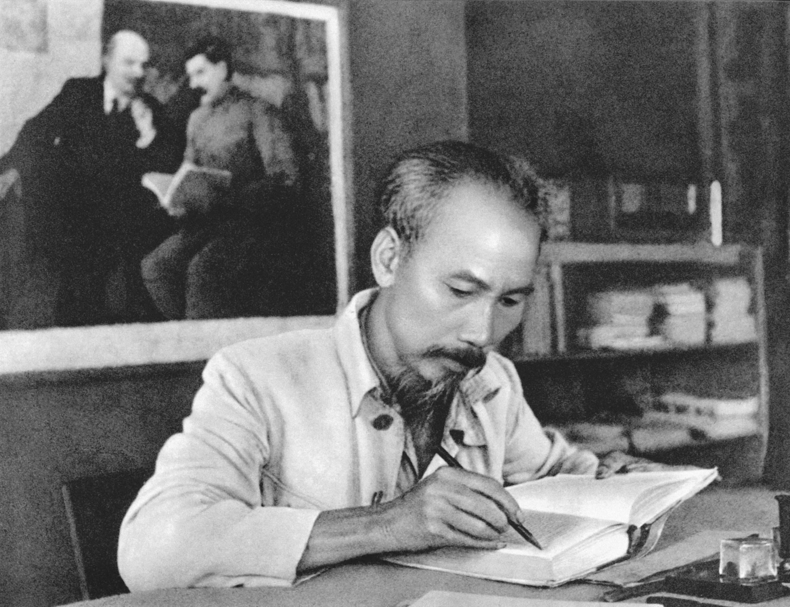
Sự tiếp thu tinh hoa văn hóa nhân loại của HCM

Slide 25
Kĩ thuật khăn phủ bàn (10p)
N 1, 3: Người đã tiếp thu tinh hoa văn hoá nhân loại trong hoàn cảnh nào? Hồ Chí Minh đã làm cách nào để tiếp thu tri thức của nhân loại?
N 2, 4: Cách tiếp thu vốn văn hoá nhân loại của Người có gì đáng chú ý?
N 5, 6: Để làm rõ đạo đức phong cách văn hoá của HCM, tác giả đã sử dụng các phương pháp thuyết minh nào và nghệ thuật gì để làm sáng tỏ điều mình muốn nói? Tìm những lời bình luận của tác giả? Nêu tác dụng việc kết hợp các phương thức biểu đạt đó?

Slide 26
Kĩ thuật khăn phủ bàn (10p)
N 1, 3: Người đã tiếp thu tinh hoa văn hoá nhân loại trong hoàn cảnh nào? Hồ Chí Minh đã làm cách nào để tiếp thu tri thức của nhân loại?

Slide 27
Tiếp xúc với văn hóa nhiều nước, nhiều vùng trên thế giới
Tinh hoa văn hoá nhân loại gắn liền với con đường cứu nước
Nói, viết thành thạo nhiều thứ tiếng
→ Chìa khóa học hỏi
Làm nhiều nghề → Thực tiễn
Học hỏi, tìm hiểu nghiêm túc→ Vốn tri thức sâu rộng
Làm nhiều nghề → Thực tiễn

Slide 28
Kĩ thuật khăn phủ bàn (10p)
N 2, 4: Cách tiếp thu vốn văn hoá nhân loại của Người có gì đáng chú ý?

Slide 29
Chủ động tìm hiểu, theo chiều sâu, uyên thâm
Cách thức tiếp thu
Có chọn lọc, loại bỏ, phê phán yếu tố tiêu cực của chủ nghĩa tư bản
Nhào nặn tới gốc rễ văn hóa không hề lay chuyển

Slide 30
Kĩ thuật khăn phủ bàn (10p)
N 5, 6: Để làm rõ đạo đức phong cách văn hoá của HCM, tác giả đã sử dụng các phương pháp thuyết minh nào và nghệ thuật gì để làm sáng tỏ điều mình muốn nói? Tìm những lời bình luận của tác giả? Nêu tác dụng việc kết hợp các phương thức biểu đạt đó?

Slide 31
NGHỆ THUẬT
Phương pháp thuyết minh | Liệt kê
Kể xen lẫn bình luận một cách tự nhiên | “Chủ tịch HCM đã tiếp xúc với văn hoá nhiều nước, nhiều vùng trên thế giới ( Kể chuyện) - Có thể nói ít có vị lãnh tụ nào lại am hiểu nhiều về các dân tộc và nhân dân thế giới, văn hoá tác giả sâu sắc như chủ tịch Hồ Chí Minh (bình luận) - Người cũng chịu ảnh hưởng của tất cả các nền văn hoá (nhận định) - Nhưng điều kì lạ là tất cả những ảnh hưởng quốc tế đó đã nhào nặn với cái gốc văn hoá dt không gì lay chuyển đc ở Người để trở thành một nhân cách rất VN..(bình)
NT đối lập | Vĩ nhân mà hết sức giản dị, gần gũi
Tác dụng: So sánh liệt kê, kết hợp kể, bình luận => Giúp đoạn văn tăng sức thuyết phục, tạo cho mọi người niềm tin và có cảm xúc tự hào về văn hoá HCM.

Slide 32
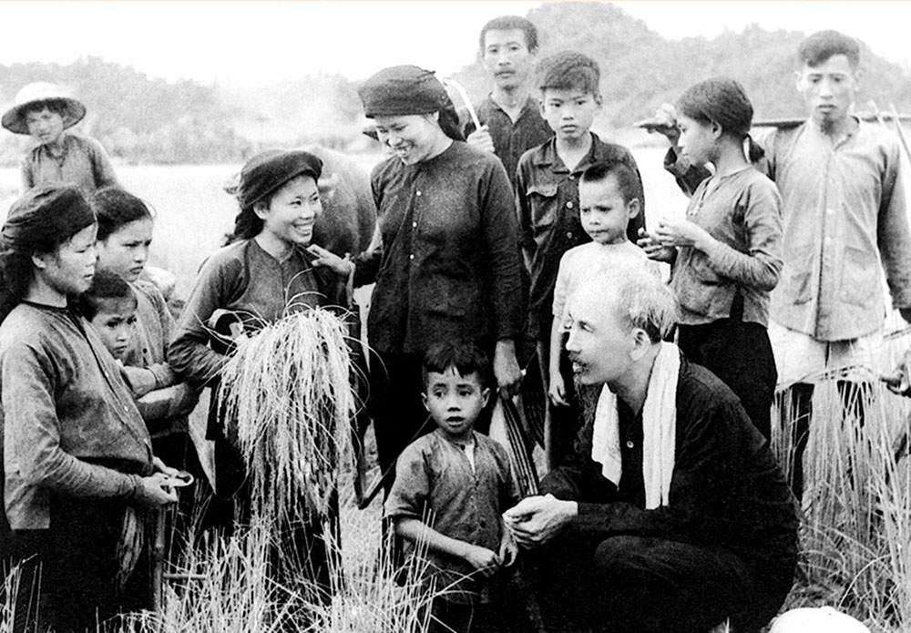
2. Lối sống giản dị mà thanh cao của chủ tịch HCM

Slide 33
Trò chơi ô chữ
Đ
Ồ
N
G
1
G
B
À
O
K
A
K
I
2
I
3
D
Ũ
N
G
C
Ả
Ả
M
4
Ô
N
N
G
K
É
5
D
D
É
P
L
Ố
P
6
N
G
H
Ị
Ị
L
Ự
C
Từ hàng dọc
Khi đọc Tuyên ngôn độc lập năm 1945
Bác Hồ gọi nhân dân là gì?
2. Bộ quần áo Bác vẫn thường mặc trong nhưng
dịp lễ hoặc tiếp khách quốc tế là gì?
3. Em hãy điền từ còn thiếu vào lời dạy sau
của Bác: “Khiêm tốn, thật thà,...”
5. Tên đôi dép Bác thường đi được nhân dân
ta gọi như thế nào?
4. Tên đồng bào dân tộc vẫn dùng để gọi Bác
khi ở chiến khu Việt Bắc?
6. Phẩm chất nào đã góp phần quan trọng giúp Bác Hồ
luôn vượt qua gian khổ trong sự nghiệp cách mạng?

Slide 34
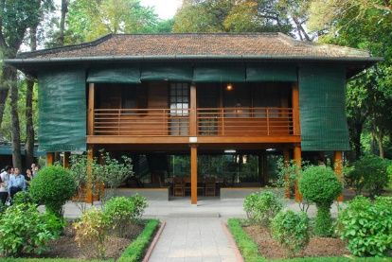
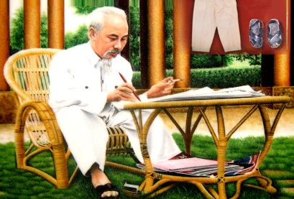
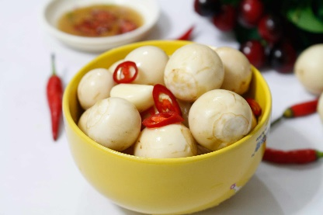
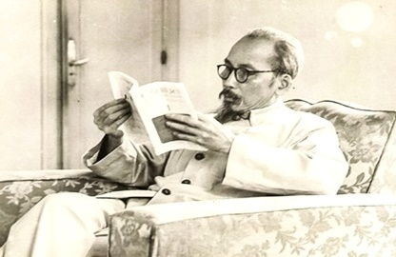
a. Lối sống giản dị
Liệt kê các chi tiết thể hiện lối sống giản dị của Bác về
Nơi ở, nơi làm việc. Nêu nhận xét.
Trang phục. Nêu nhận xét.
Việc ăn uống. Nêu nhận xét.
Tư trang. Nêu nhận xét.

Slide 35
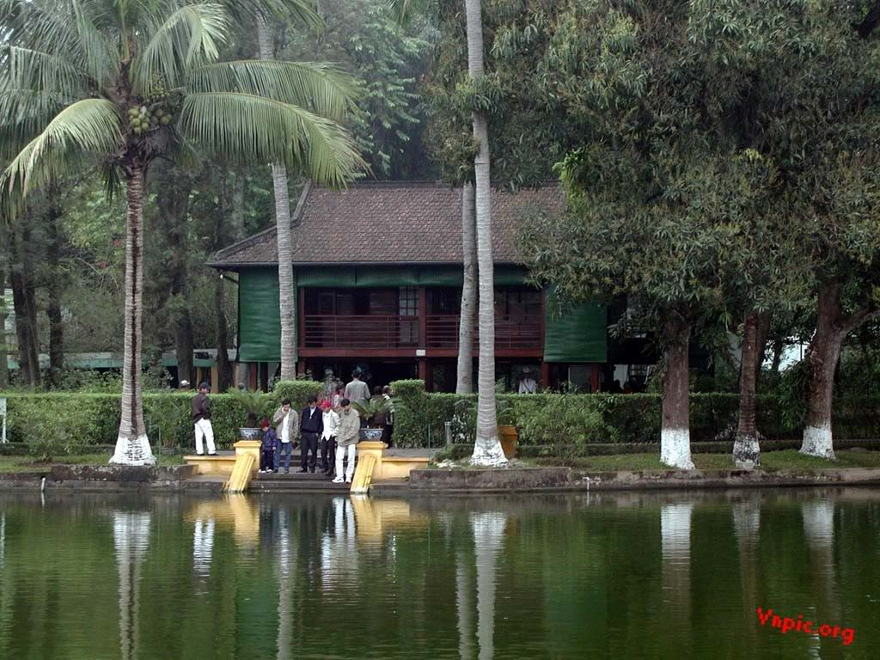
Nơi ở, làm việc mộc mạc, đơn sơ
Nhà sàn nhỏ bằng gỗ bên cạnh chiếc ao cá
Nhà sàn chỉ có vài phòng
Đồ đạc bên trong mộc mạc, đơn sơ
Đường đi trải đầy sỏi
Trồng nhiều cây xanh

Slide 36
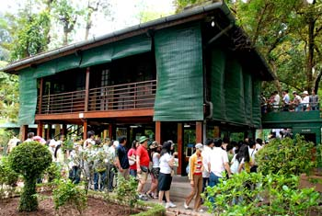
Vị trí: Nằm trong khuôn viên Phủ Chủ tịch, thuộc quận Ba Đình, thành phố Hà Nội.
Đây là ngôi nhà Bác ở và làm việc từ năm 1958 đến khi qua đời.
Tầng dưới nhà sàn là nơi Bác thường họp với Bộ Chính trị. Tầng trên là 2 phòng nhỏ, nơi Bác làm việc và phòng ngủ với những vật dụng đơn sơ giản dị. Trước nhà là ao cá Bác nuôi, bên bờ ao là các loài hoa phong lan nở quanh năm. Nhân dân ta từ mọi miền đất nước cũng như du khách quốc tế đến thủ đô Hà Nội, ai cũng muốn đến viếng Lăng, thăm nhà ở của Bác và đi dạo quanh quảng trường.

Slide 37
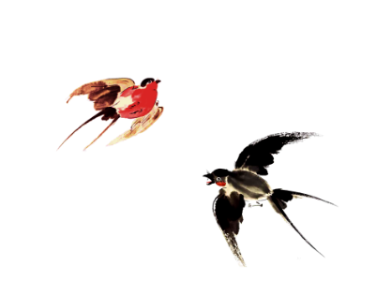
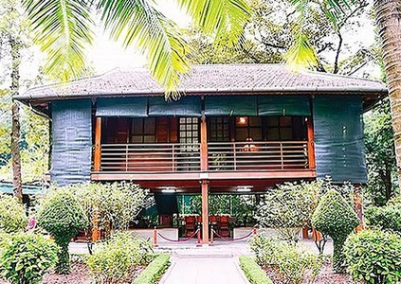
Nơi Bác ở sàn mây vách gió
Sáng nghe chim rừng hót sau nhà
Đêm trăng ngọn đèn khêu nhỏ
Nhà gác đơn sơ, một góc vườn Gỗ thường mộc mạc, chẳng mùi sơn Giường mây chiếu cói, đơn chăn gối Tủ nhỏ vừa treo mấy áo sờn. ...

Slide 38
Trang phục giản dị
Quần áo bà ba nâu, chiếc áo trấn thủ, đôi dép cao su, cái quạt
mo, đồng hồ báo thức,
radio (nghe tin tức)...

Slide 39
“Bác Hồ đó, chiếc áo nâu giản dị
Màu quê hương bền bỉ đậm đà...”
(Sáng tháng năm)
“Nhớ ông cụ mắt sáng ngời
Áo nâu, túi vải đẹp tươi lạ thường”
(Việt Bắc)

Slide 40
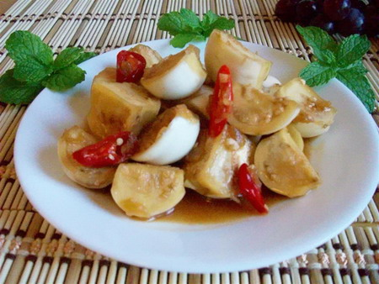
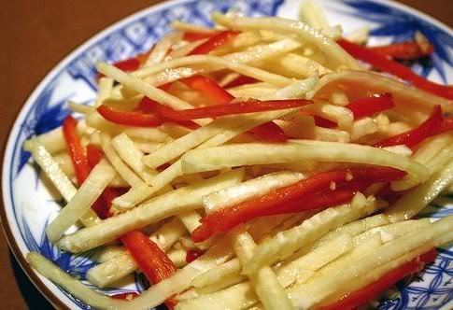
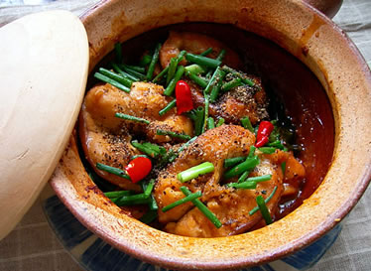
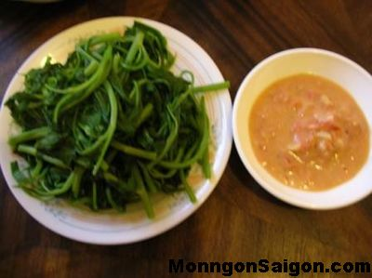
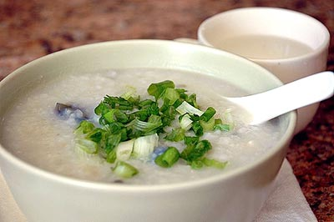
Thức ăn đạm bạc
Bác thường để lại đĩa thịt gà
mà ăn trọn mấy quả cà xứ Nghệ
Tránh nói to và đi nhẹ cả trong vườn

Slide 41
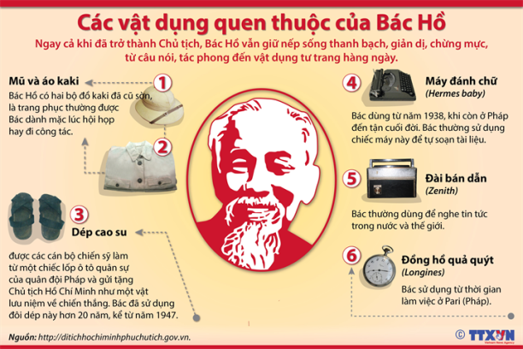
Tư trang: chiếc va li con, vài vật kỉ niệm... ít ỏi. → Giản dị

Slide 42
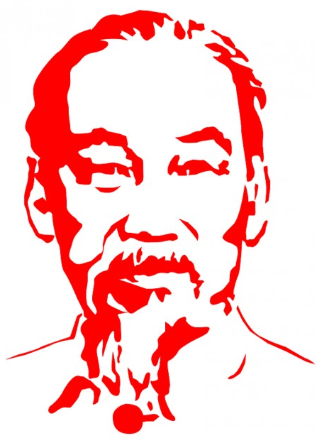
Chỗ ở, làm việc mộc mạc, đơn sơ
Trang phục, tư trang giản dị
Đồ ăn đạm bạc
→ Chưa có vị nguyên thủ quốc gia nào có cách sống giống như Bác

Slide 43
Có bạn học sinh cho rằng “Cách sống giản dị đạm bạc của Bác Hồ lại vô cùng thanh cao, sang trọng”. Em có
đồng ý với ý kiến đó không vì sao?

Slide 44
b/ Lối sống thanh cao
Đây không phải là lối sống khắc khổ của người tự vui trong cảnh nghèo khó.
Cách sống giản dị của Bác Hồ lại vô cùng thanh cao,
sang trọng.
Đây cũng không phải là cách tự thần thánh hoá, tự làm cho khác đời, hơn người.
Đây là một cách sống có văn hoá đã trở thành một quan niệm thẩm mĩ : Cái đẹp là sự giản dị tự nhiên.

Slide 45
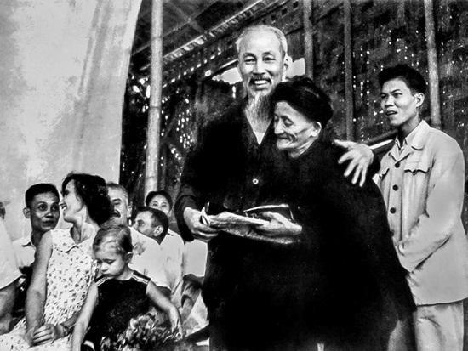
3. Ý nghĩa của phong cách Hồ Chí Minh

Slide 46
Bài học: Coi trọng giá trị tinh thần, không lệ thuộc vào vật chất, không coi cuộc sống là hưởng thụ. Sống hài hòa, thân thiện với thiên nhiên và mọi người.
Vẻ đẹp trong phong cách sống và làm việc của Bác là vẻ đẹp vốn có, tự nhiên, gần gũi, không xa lạ với mọi người.

Slide 47
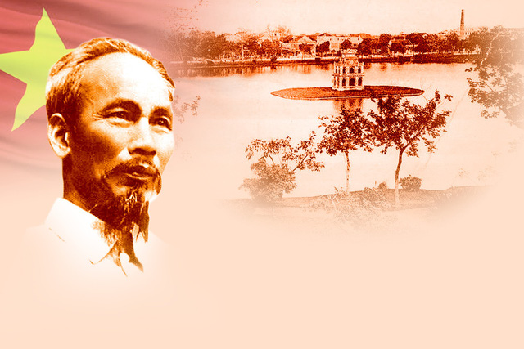
Em còn biết vị lãnh tụ nào khác ngoài HCM không? Em thấy phong cách của chủ tịch HCM và những vị lãnh tụ đó có gì giống và khác nhau?

Slide 48
III. Tổng kết

Slide 49
Chọn lọc những chi tiết tiêu biểu.
Kết hợp giữa kể và bình luận.
Đan xen với thơ N.B.Khiêm cách dùng từ Hán Việt.
Sử dụng nghệ thuật đối lập.
1. Nghệ thuật:

Slide 50
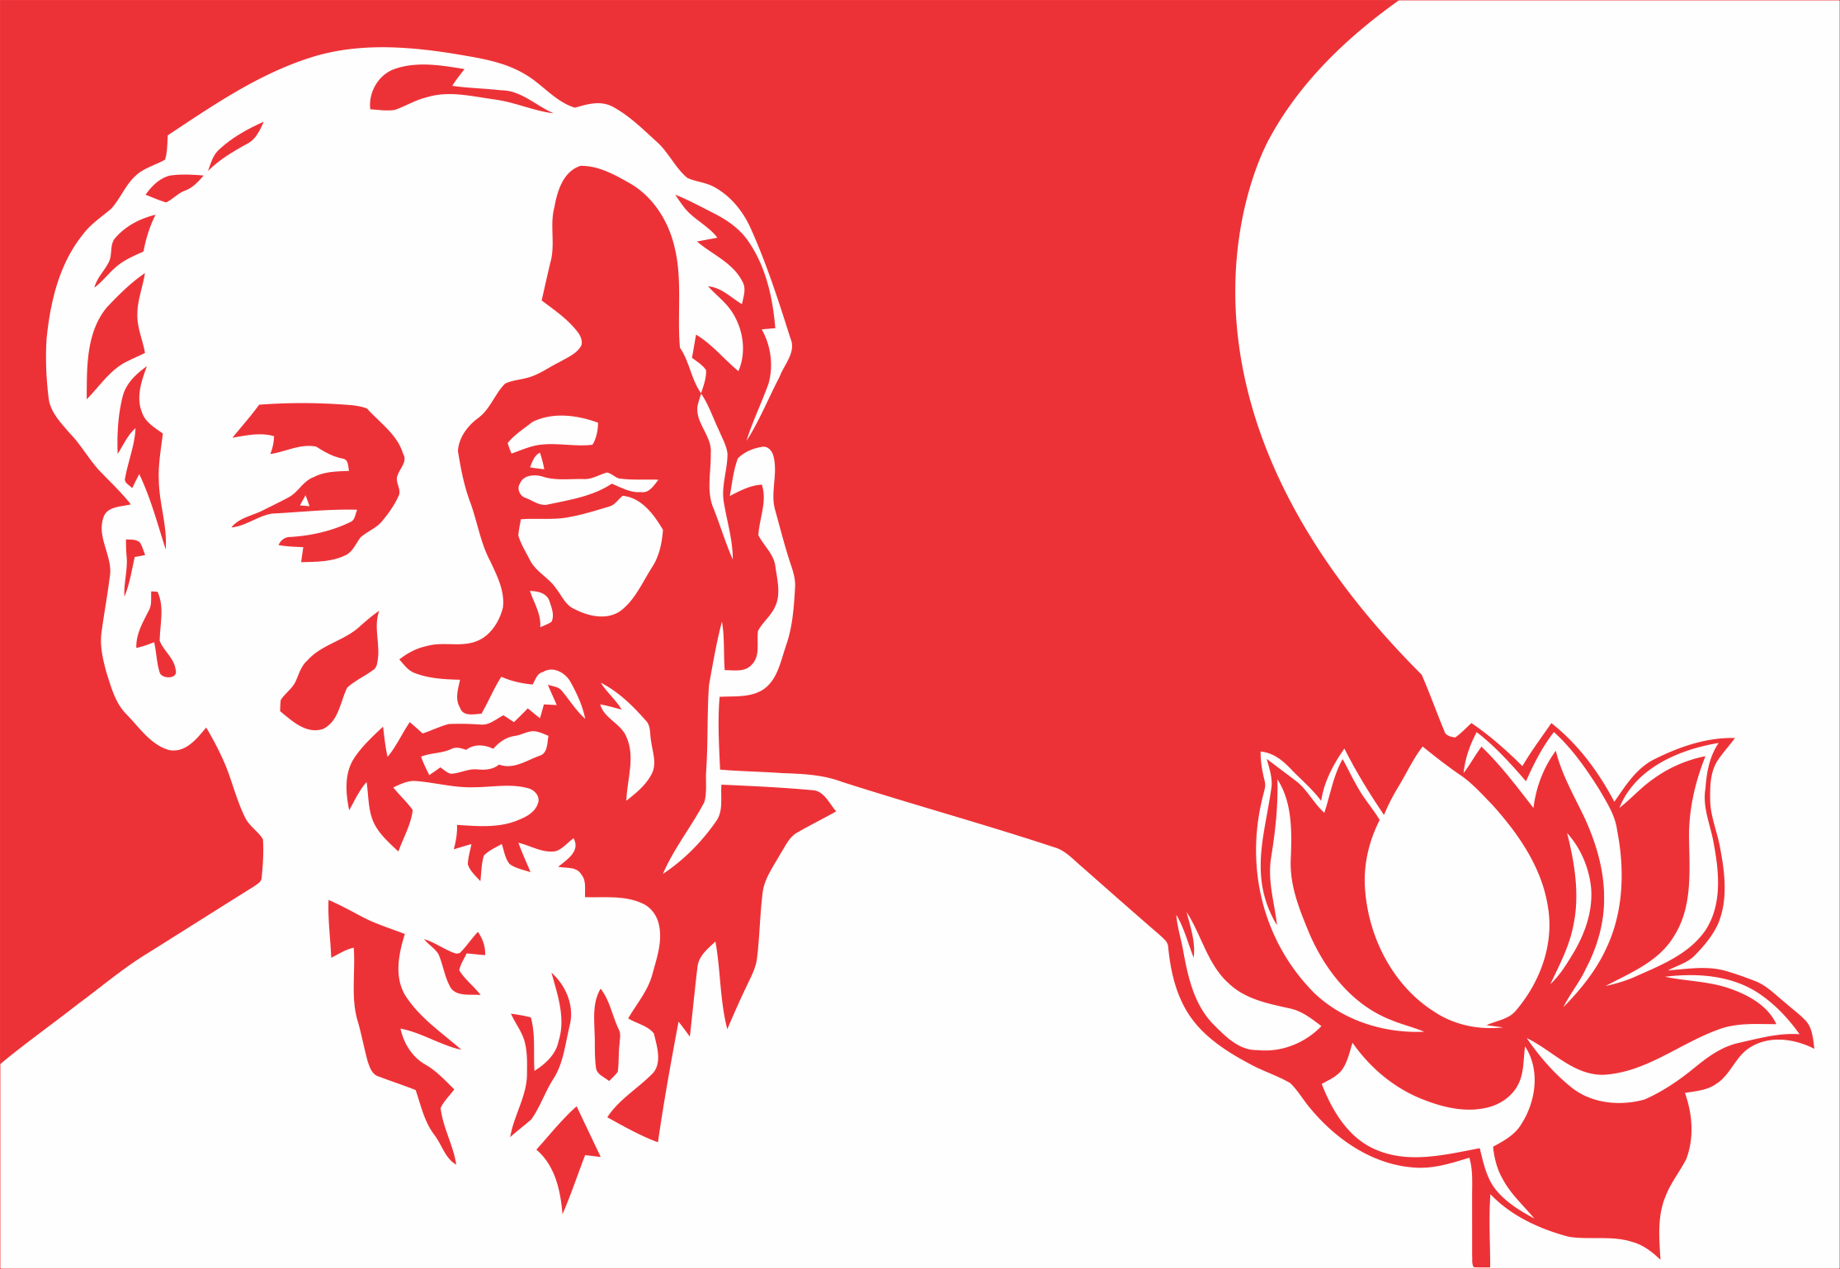
Vẻ đẹp của phong cách Hồ Chí Minh là sự kết hợp hài hò giữa truyền thống văn hóa dân tộc và tinh hoa văn hóa nhân loại, giữa thanh cao và giản dị.
2. Nội dung

Slide 51
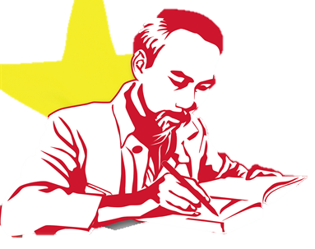
Trong tình hình hội nhập thế giới như hiện nay, việc học tập phong cách HCM có ý nghĩa thế nào? Lập kế hoạch rèn luyện, học tập cho bản thân

Slide 52
Vấn đề chủ yếu nêu trong văn bản Phong cách Hồ Chí Minh là gì?
A. Tinh thần chiến đấu dũng cảm của Chủ tịch Hồ Chí Minh.
B. Phong cách làm việc và nếp sống của Hồ Chí minh.
C. Tình cảm của người dân VN đối với Chủ tịch Hồ Chí Minh.
D. Trí tuệ tuyệt vời của Chủ tịch Hồ Chí Minh.

Slide 53
Ý nào đúng nhất điểm cốt lõi trong phong cách Hồ Chí Minh?
A. Biết kết hợp hài hoà bản sắc văn hoá dân tộc và tinh hoa văn hoá nhân loại.
B. Đời sống vật chất giản dị kết hợp với đời sống tinh thần phong phú.
C. Có sự kế thừa vẻ đẹp trong cách sống của các vị hiền triết xưa
D. Am hiểu nhiều về các dân tộc và nhân dân trên thế giới.

Slide 54
Để làm nổi bật lối sống giản dị của Hồ Chí minh, tác giả đã sử dụng phương thức lập luận nào?
A. Chứng minh
B. Giải thích
C. Bình luận
D. Phân tích

Slide 55
Trong bài viết, để làm nổi bật vẻ đẹp của phong cách Hồ Chí Minh, tác giả không sử dụng
biện pháp nghệ thuật nào?
Kết hợp giữa kể, bình luận, chứng minh
B. Sử dụng phép nói quá
C. Sử dụng phép nói quá
D. So sánh và sử dụng nhiều từ Hán Việt

Slide 56
Trong bài viết, tác giả cho rằng: “Nếp sống giản dị và thanh đạm của Bác Hồ” là “1 quan niệm thẩm mĩ
về cuộc sống”, theo em, cụm từ “quan niệm
thẩm mĩ” là gì?
A. Quan niệm về cuộc sống
B. Quan niệm về nghề nghiệp
C. Quan niệm về đạo đức
D. Quan niệm về cái đẹp

Slide 57
Nếu viết: “Trong cuộc đời đầy truân chuyên, vất vả trên hành trình đi tìm đường cứu nước của mình” thì câu văn mắc lỗi gì?
A. Thiếu chủ ngữ
B. Thiếu vi ngữ.
C. Thiếu cả chủ ngữ lẫn vị ngữ.
D. Thiếu trạng ngữ.

Slide 58
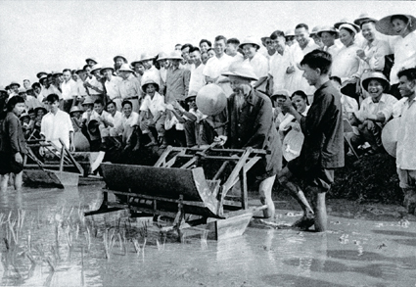
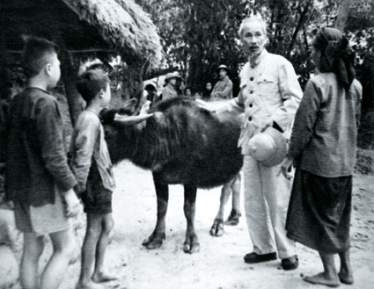
Hồ Chí Minh đẹp nhất tên Người
www.HNGHIA.Info
Notes:
58

Slide 59
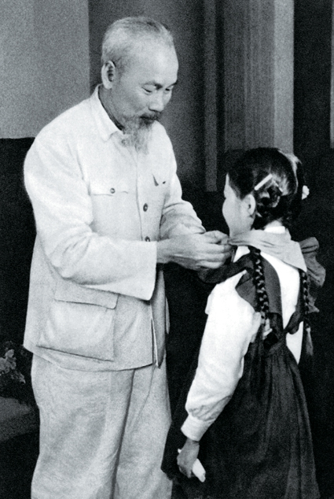
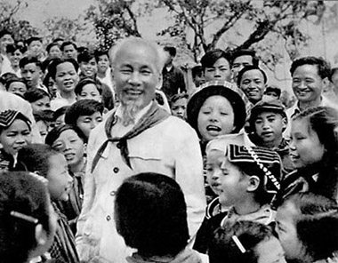
Hồ Chí Minh đẹp nhất tên Người
www.HNGHIA.Info
Notes:
59

Slide 60
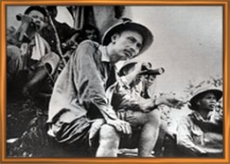
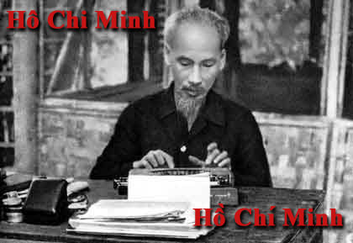
www.HNGHIA.Info
Chiến dịch biên giới Thu - Đông 1950
Notes:
60

Slide 61
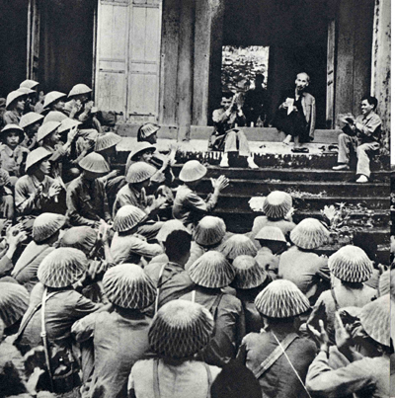
“Các vua Hùng đã có công dựng nước. Bác cháu ta phải cùng nhau giữ lấy nước.”
Bác Hồ thăm đền Hùng
Notes:
61

Slide 62
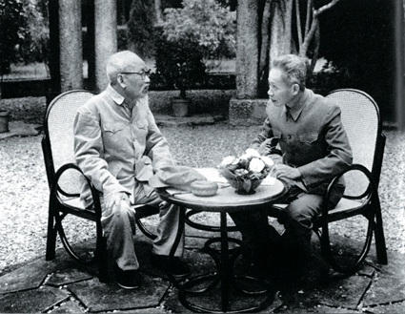
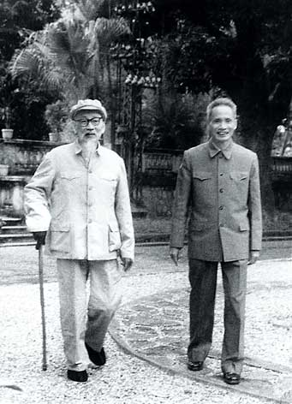
www.HNGHIA.Info
Notes:
62

Slide 63
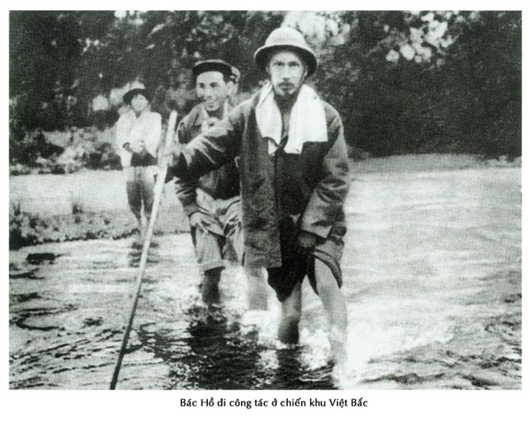
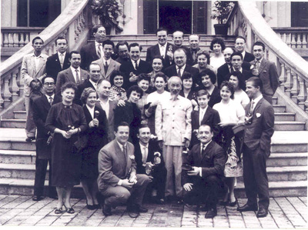

Slide 64
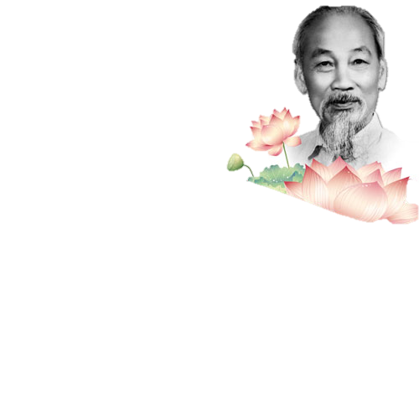
PHONG CÁCH VĂN HÓA
PHONG CÁCH
SINH HOẠT
*Hoàn cảnh hình thành tri thức:
Nắm vững phương tiện ngôn ngữ.
Qua công việc, lao động để học hỏi.
*Ý thức tiếp thu:
Học hỏi, tìm hiểu uyên thâm.
Không tiếp thu thụ động.
Tiếp thu cái đẹp, phê phán cái xấu.
Trên nền tảng dân tộc tiếp thu quốc tế.
→Kết hợp đan xen.
Ngôi nhà
Trang phục
Tư trang
Ăn uống
Cách sống giản dị nhưng vô cùng cao sang
+ Không phải sống khắc khổ.
+ Không phải thần thánh hóa.
+ Trở thành quan niệm thẩm mĩ.
KHÁI QUÁT
TỔNG KẾT
PHONG CÁCH
HỒ CHÍ MINH
Lê Anh Trà
Trích “Phong cách HCM, cái vĩ đại gắn với cái giản dị”.
In “HCM và văn hóa VN” 1990
Đề tài: Ca ngợi lãnh tụ
Chủ đề: Sự hội nhập thế giới và giữ gìn bản sắc.
Nhan đề: Lối sống, cách sinh hoạt, làm việc tạo nên nét riêng của Bác.
Phương thức: TM + NL
- Nội dung: Phong cách HCM là sự giản dị trong lối sống, sinh hoạt để tạo nên một quan niệm thẩm mĩ cao đẹp.
- Nghệ thuật: Ngôn ngữ trong sáng, trang trọng; Kết hợp khéo léo các phương thức biểu đạt; Lối nói so sánh và các biện pháp nghệ thuật đối lập.

Slide 65
Hướng dẫn tự học
01
02
03
04
Ôn lại bài + Vẽ SĐTD
Bằng các tác phẩm văn thơ của Người và viết về Người, hãy làm sáng tỏ lối sống giản dị của Bác
Tìm đọc và kể lại những câu chuyện về lối sống giản dị mà cao đẹp của Bác
Soạn bài “Đấu tranh cho một thế giới hoà bình”

Slide 66
Thank you !!!

